Slide 1


TRƯỜNG TIỂU HỌC ĐOÀN NGHIÊN
TỔ CHUYÊN MÔN: 1-2
Chào mừng quý thầy, cô về dự giờ thăm lớp 2B
Môn: Tiếng Việt
GV: Lê Thị Kim Vui
Năm học: 2024-2025

Slide 2
Thứ tư ngày 30 tháng 10 năm 2024
Tiếng Việt:

Slide 3
Thứ tư ngày 30 tháng 10 năm 2024
Tiếng Việt:
KHỞI ĐỘNG

Slide 4
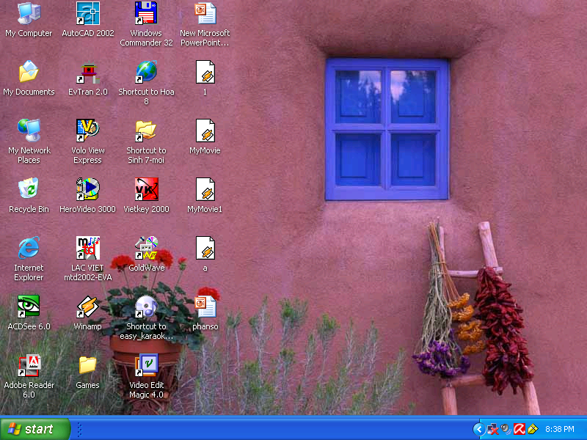
Trò chơi: Ô cửa bí mật
- Đọc đoạn 1
- Tên sách là hàng chữ lớn được viết ở đâu?
- Đọc đoạn 2,3
- Người viết sách được gọi là gì?
1
2
3
- Qua tên sách, em có thể biết được điều gì?

Slide 5
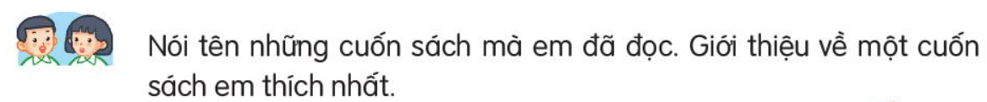
Thứ tư ngày 30 tháng 10 năm 2024
Tiếng Việt:
Khi trang sách mở ra (Tiết 1)

Slide 6
Thứ tư ngày 30 tháng 10 năm 2024
Tiếng Việt:
Khi trang sách mở ra (Tiết 1)
Yêu cầu cần đạt:
- Đọc đúng, rõ ràng bài thơ giọng vui vẻ, háo hức.
- Biết quan sát, nhận biết, suy luận được các chi tiết trong tranh.

Slide 7


Slide 8
Thứ tư ngày 30 tháng 10 năm 2024
Tiếng Việt:
Khi trang sách mở ra (Tiết 1)
Nguyễn Nhật Ánh

Slide 9
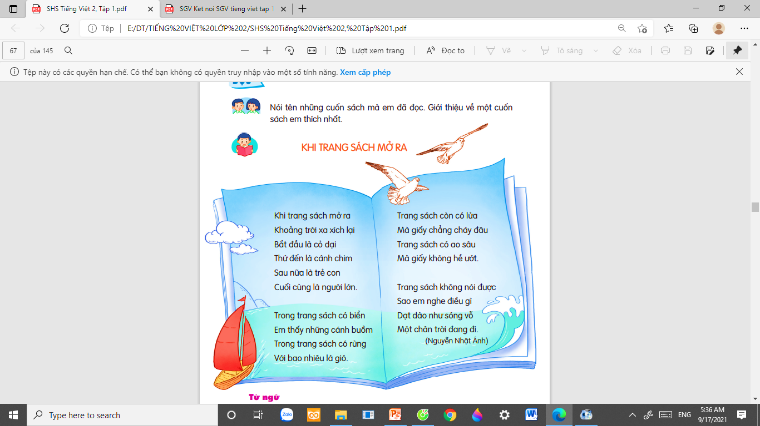

Đọc:
1
3
4
2

Slide 10
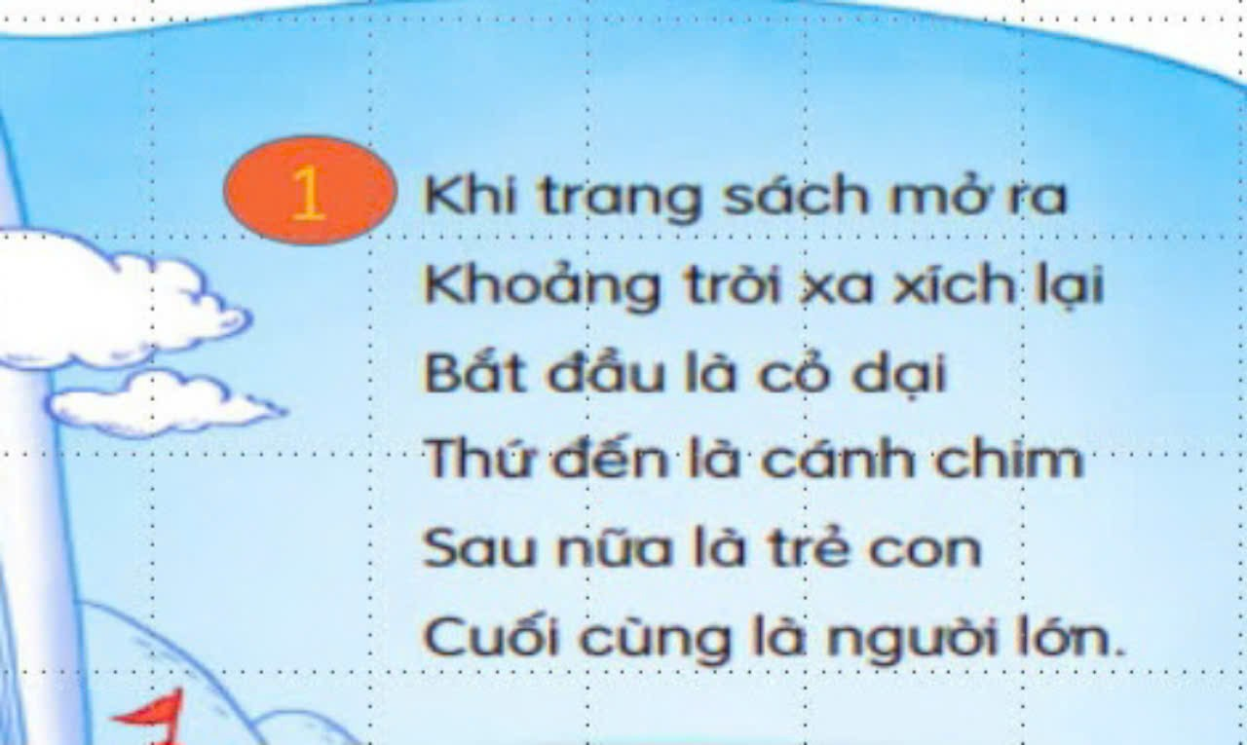
Luyện đọc:

Slide 12
cỏ dại:

Slide 13
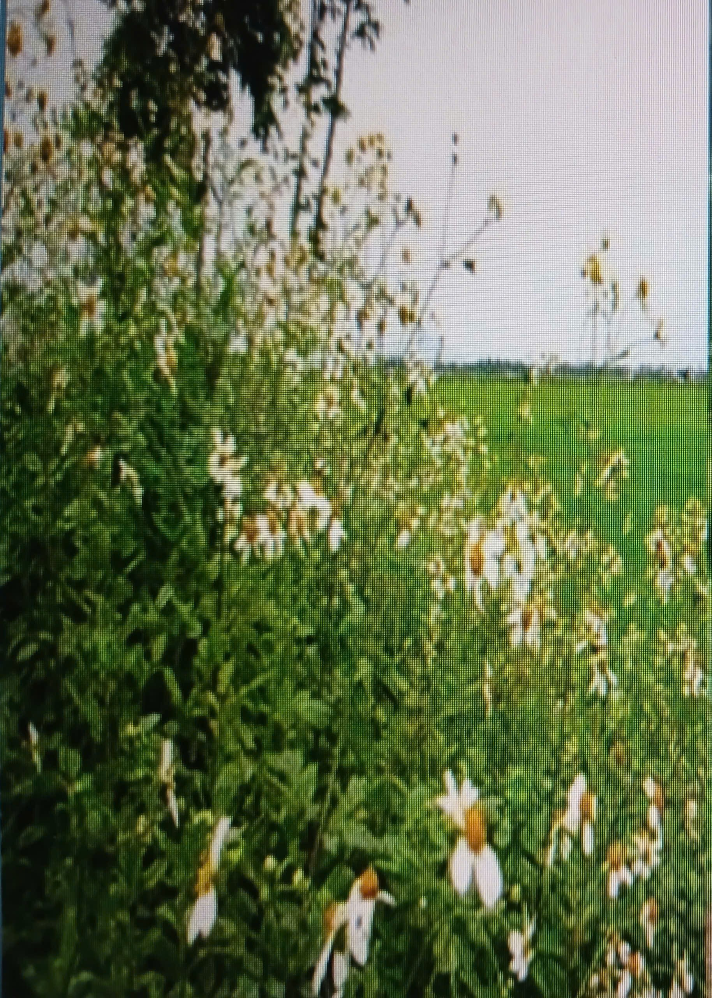
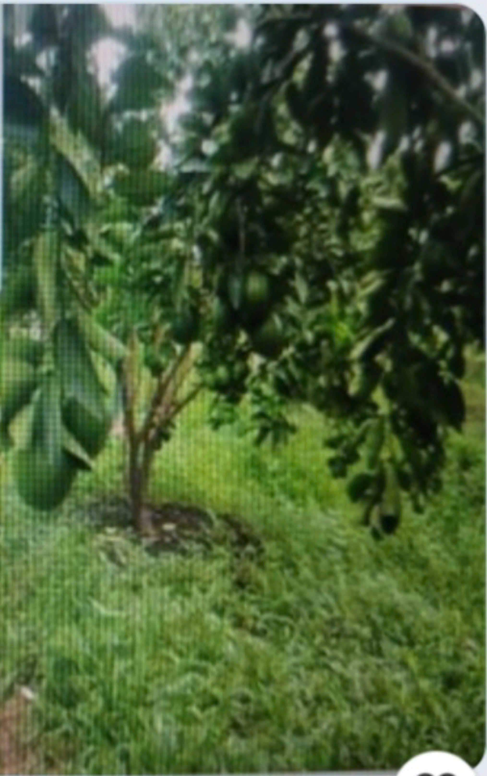
Cỏ dại: cỏ mọc tự nhiên.
GIẢI NGHĨA TỪ

Slide 14
Thứ đến:

Slide 15
Thứ đến:
cánh buồm:

Slide 16
Dạt dào

Slide 17
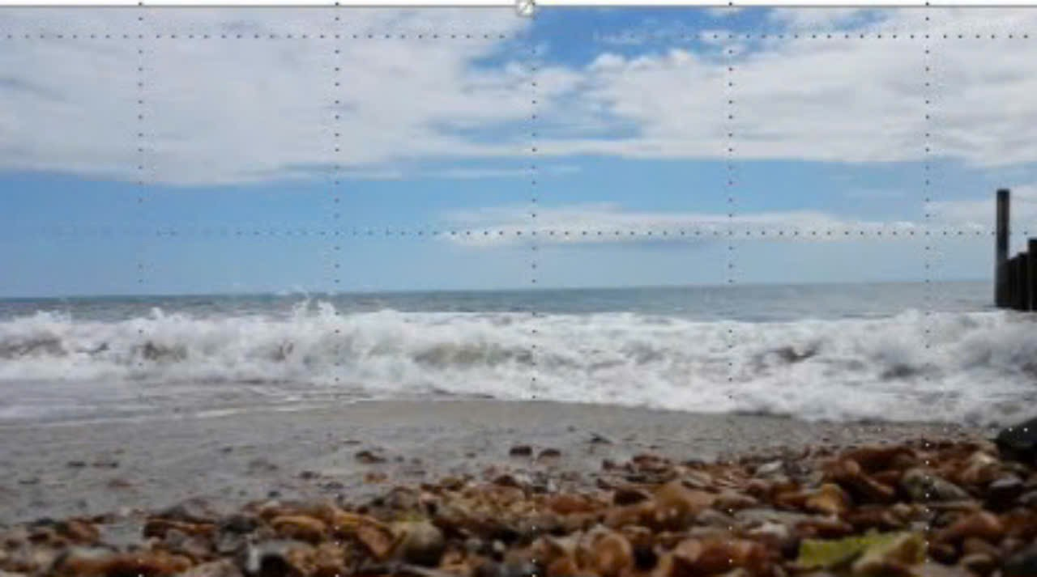

Slide 18
chân trời:

Slide 19

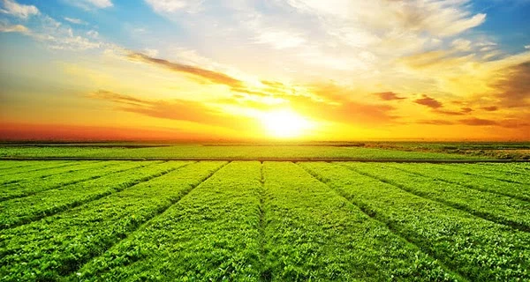
Chân trời: giống như bầu trời tiếp giáp với mặt biển hay mặt đất.

Slide 20
Đọc:

Slide 21
Luyện đọc nhóm

Slide 23
Ai đọc hay hơn?

Slide 24
Thứ tư ngày 30 tháng 10 năm 2024
Tiếng Việt:
Khi trang sách mở ra (Tiết 1)
Củng cố - Dặn dò

Slide 25

CHÚC THẦY CÔ SỨC KHỎE!
THÂN ÁI CHÀO TẠM BIỆT!
Liên hệ giáo án:
FB: Hương Thảo
Gmail: tranthao121006@gmail.com

